Slide 1
Лабораторная работа №1
Установка и конфигурация операционной системы
на виртуальную машину
САКО ЛАССИНЕ

Slide 2
1. Цель и задача работы
Получить практические навыки установки Linux на виртуальную машину.
Установить и настроить Rocky Linux.
Проанализировать последовательность загрузки системы с помощью команды dmesg.
Получить информацию о ядре, процессоре, памяти и файловых системах.

Slide 3
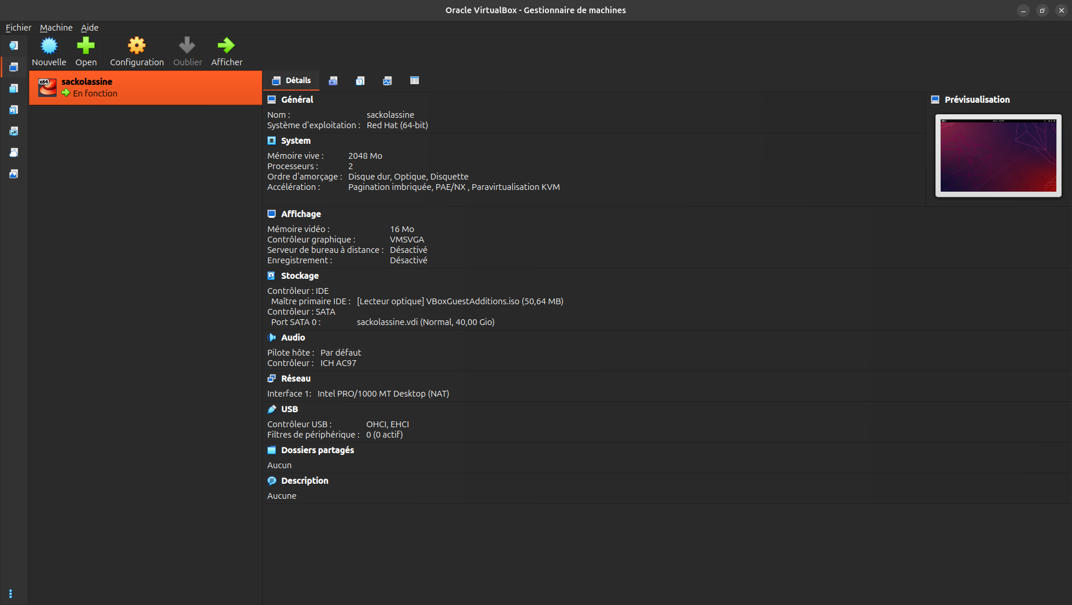
2. Создание виртуальной машины
Гипервизор: Oracle VirtualBox
Имя виртуальной машины: sackolassine
Оперативная память: 2048 МБ
Процессоры: 2
Диск: 40 ГБ
Сеть: NAT

Slide 4
3. Установка и настройка Rocky Linux
ОС: Rocky Linux 10.2
Интерфейс установки: English
Клавиатура: English + Russian
Среда: Server with GUI
Дополнительное ПО: Development Tools
KDUMP отключён
Сеть включена
Hostname: sackolassine.localdomain
Пользователь: sackolassine

Slide 5
4. Анализ загрузки системы
Для анализа загрузки использована команда:
dmesg
С помощью вывода команды получена информация о:
• версии ядра;
• процессоре и его частоте;
• доступной оперативной памяти;
• гипервизоре;
• файловой системе корневого раздела;
• последовательности монтирования файловых систем.

Slide 6
5. Полученные результаты
Параметр | Результат
Версия ядра | 6.12.0-211.16.1.el10_2.0.1.x86_64
Модель CPU | Intel(R) Core(TM) i5-9300H
Частота CPU | 2.40 GHz
Доступная RAM | 1940568K / 2096696K
Гипервизор | KVM
Root filesystem | XFS
Монтирование | Mounting / Mounted

Slide 7
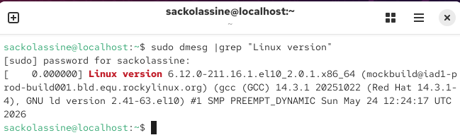


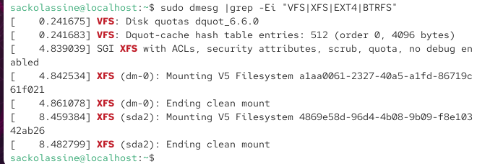
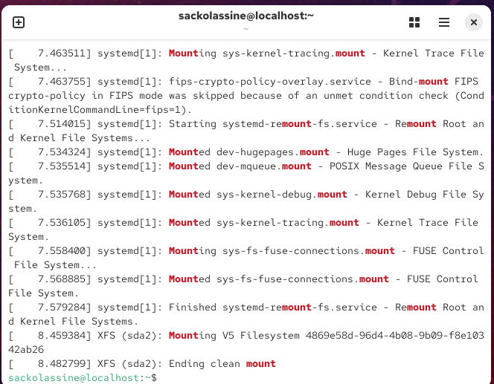
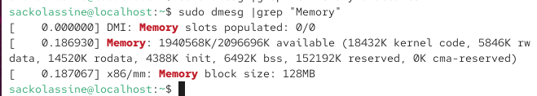
6. Подтверждение результатов

Slide 8
7. Вывод
Rocky Linux 10.2 установлен и настроен на виртуальной машине Oracle VirtualBox.
Создан пользователь sackolassine и настроено имя компьютера.
С помощью dmesg выполнен анализ загрузки системы.
Получены основные характеристики ядра, процессора, памяти, гипервизора и файловой системы.
Лабораторная работа выполнена.

